Slide 1
C2
C2
C2
모서리 맞추는 이동
모서리 기준으로 회전
원본 이미지
회전, 이동된 이미지

Slide 2
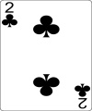
C2
C2

Slide 3


Slide 5
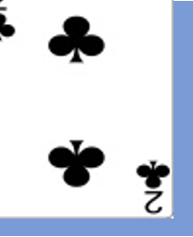
1. 카드가 프레임 내부에 있다.

Slide 6
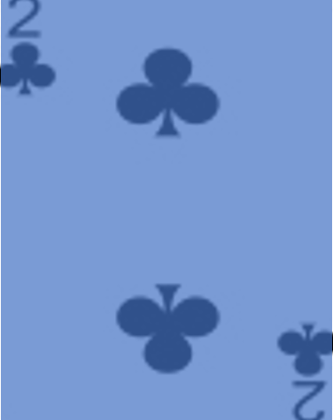
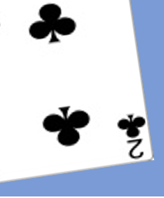
프레임과 카드의 관계
프레임이 카드보다 크다.
프레임이 카드 크기와 같다.
프레임이 카드 크기보다 작다.
카드의 오차?
카드가 평행이동을 해서 들어온다.
카드가 회전을 해서 들어온다.
카드가 평행이동과 회전을 둘 다 겪고 들어온다.
프레임
카드 오차 …

Slide 8
C2
C2
C2
C2
C2
C2
C2
C2

